Slide 1
LONJA ALFOS
Por: Oscar Delgado y
Alfonso Carrascosa
Base de Datos
1º DAW Bilingüe 23/24

Slide 2
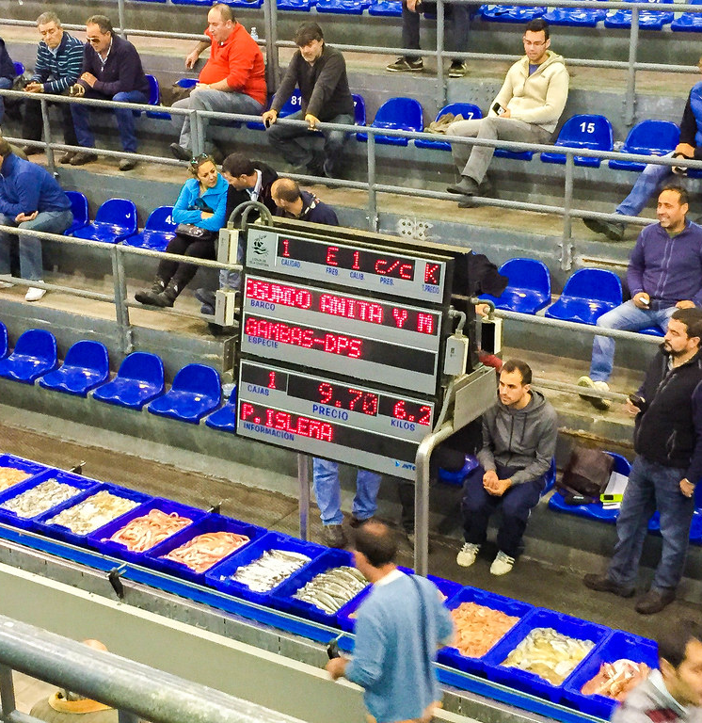
Descripción del proyecto
Este proyecto trata de desarrollar una base de datos para llevar la gestión y administración de una lonja de pescado de un pueblo costero dado de alta como receptor y vendedor de productos marítimos recién pescados. Los barcos llevan la pesca a la lonja y allí se subasta a los compradores que generalmente son pescaderías de la zona.

Slide 3
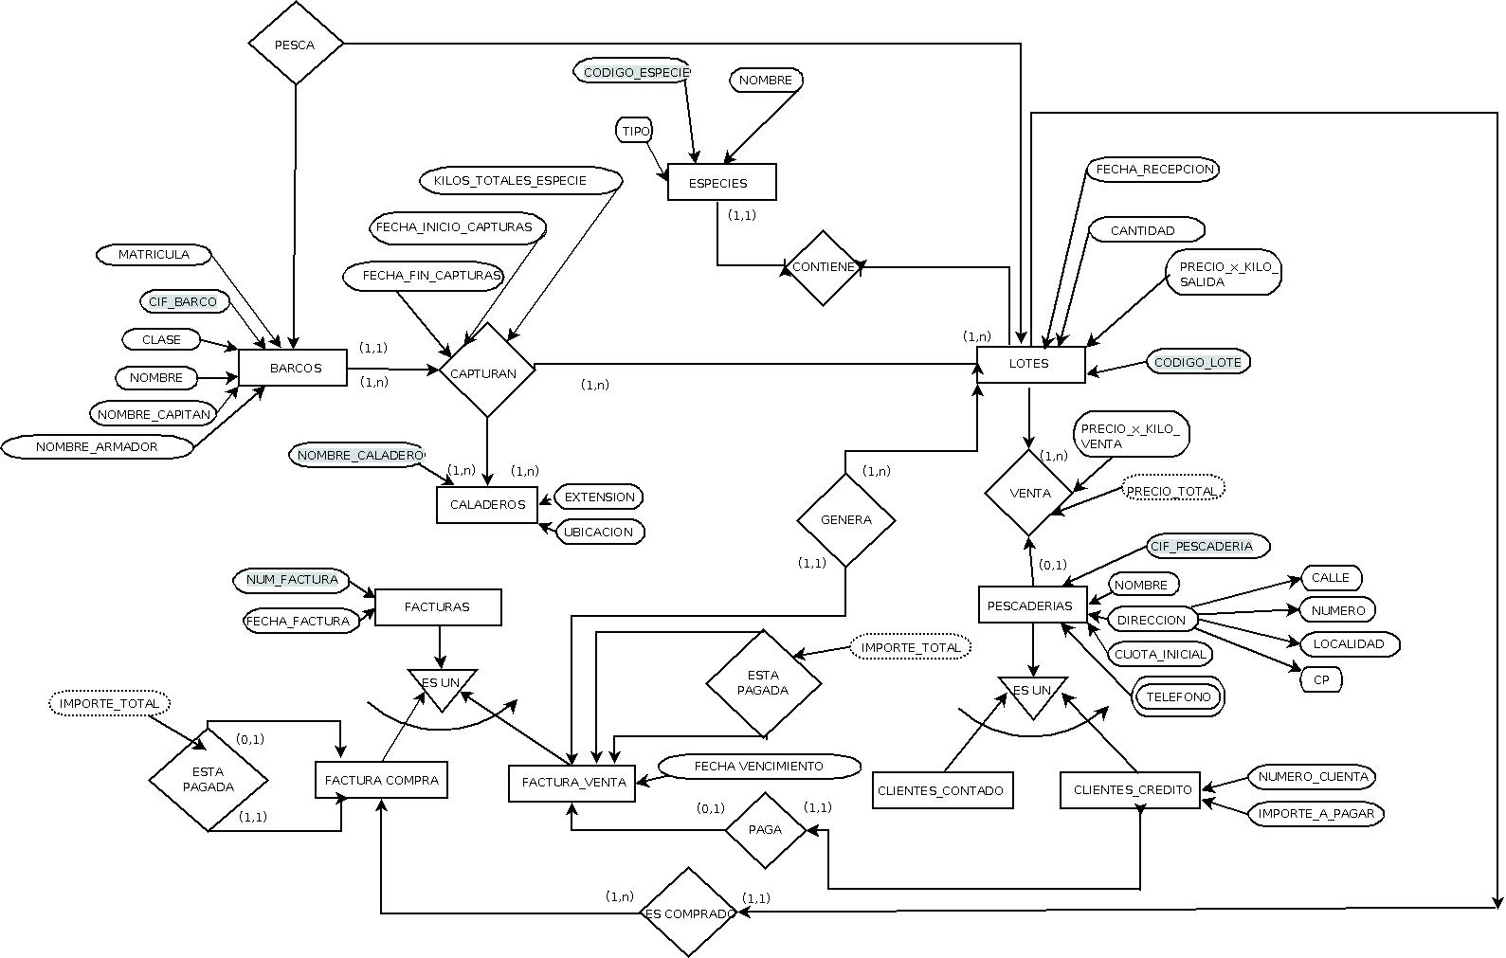
Modelo entidad relación

Slide 4
Normalización y paso a tablas.
Armador (CIF#, Nombre, Apellidos, Telefono)
Barcos(Matricula#, CIF_Amador, Clase, Nombre, Nombre_capitan)
Caladeros (Nombre#, Extensión, Ubicación)
Especies (Cod_especie#, Nombre, Tipo)
Lotes (Cod_lote#, cod_especie, matricula, fecha_recepción, cajas, kilos_totales, precio_kilo_salida)
Capturas ( cif barcos#, Cod_especie#, Nombre_caladero#, Fecha_fin, Fecha_Inicio)
Pescadería (Cif#, Nombre, Calle, Numero, Localidad, C.P, Cuota_inicial, Pagada, Numero cuenta, Fecha VTO)
Factura (Num_factura#, Fecha_factura, Tipo)
Ventas(Codigo lote#, CIF pescaderia, Precio kilo venta, Total venta)
Factura_venta (Num_factura#, Codigo lote#, Fecha VTO, Codigo lote)
Factura venta pagadas(Numero factura#, Importe total, Fecha pago)
Factura_compra (Num_factura#, cif barco#, Importe)
Pescaderia Telefono (Cod pescaderia#, Numero#)

Slide 5
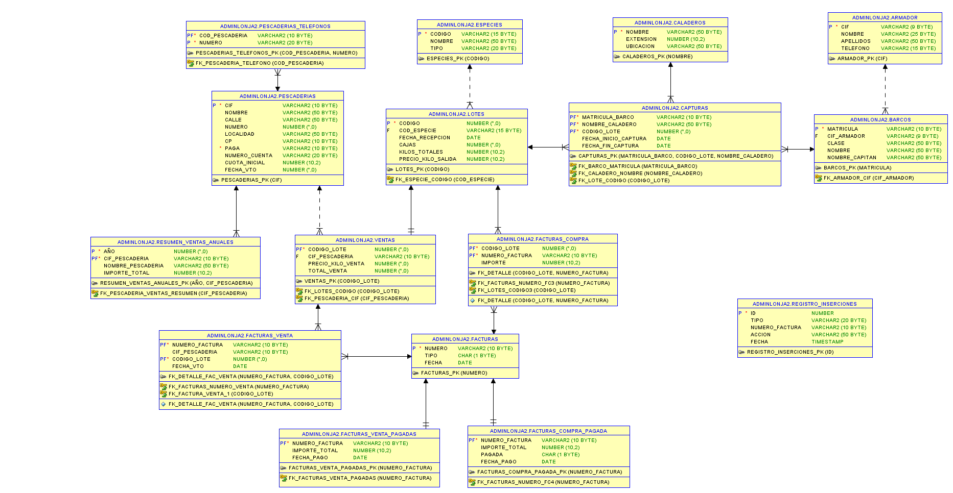
Tablas en Oracle

Slide 6
Creación de usuarios
Se crean 4 usuarios para la simulación del proyecto. Un administrador con todos los privilegios llamado adminLonja para el manejo de la base de datos. Un usuario trabajador que puede crear vistas y realizar consultas sobre toda la base de datos y un usuario cliente, que solo puede consultar sus datos como cliente gracias a vistas creadas para tal fin.
adminLonja
cliente1Lonja
cliente2Lonja
trabajador1Lonja

Slide 7
Vistas
Vistas comunes a ambos clientes.
facturasCliente
Vista para el cliente crédito.
Facturas_Pendientes_Pago
Vista creada para el trabajador de la Lonja.
Historial_Ventas_Por_Año

Slide 8
Funciones
Función para cliente
CIF002
Consultar_Facturas_Credito
Función para trabajador1Lonja
Total_Facturas_Pendientes
Función para trabajador1Lonja
Codigo_Lote

Slide 9
Procedimientos
Insertar_Registro_Insercion
Procesar_Registro_Inserciones
Borrar_Proyecto
Actualizar_Ventas_Anuales

Slide 10
Job
VERIFICAR_JOB

Slide 11
Triggers
tr_actualizar_fecha_vto
tr_facturas_numero_11
tr_calcular_importe_total_v
tr_importe_factura_compras
(código de lote)
tr_calcular_importe_total_c
tr_importe_factura_venta
(código de lote)
tr_factura_compras_pago

Slide 12
Trigger Mutante

Slide 13
FIN
Muchas gracias por su atención.

